Slide 1
Дзяржаўная ўстанова адукацыі
«Глінішчанская сярэдняя школа
імя І.П.Мележа»
Школьны музейны пакой
“З мінулага…”
Глінішча, 2022

Slide 2
Без любові да сваёй зямлі, да яе гісторыі, прадметаў, якія берагуць памяць продкаў, немагчыма далейшае развіццё. Бо цяпло ўспамінаў звязвае нас з мінулым.
Займаючыся музейнай справай, пачынаеш думаць пра вечнае, адраджаешся духоўна. Ідзе абуджэнне ад сну, ляноты нашых душ і думак, да абуджэння гістарычнай памяці, без якой не было і не будзе ні народа, ні дзяржавы…

Slide 3
Музейны пакой дзейнічаў спачатку як музейны куток з 2018 года. Як музейны пакой пачынае дзейнічаць з 2022 года. Сабрана больш за 169 экспанатаў, якія выкарыстоўваюцца ў вучэбнай і выхаваўчай рабоце ўстановы. Тут праходзяць урокі па вучэбных прадметах, класныя гадзіны, разнастайныя конкурсы.
Часта музейныя экспанаты выкарыстоўваюцца для правядзення пазакласных мерапрыемстваў, звязаных з народнымі традыцыямі і абрадамі.

Slide 4
Мэта работы музейнага пакоя: збіранне, захаванне, вывучэнне рэчаў даўніны, што характарызуюць матэрыяльную і духоўную культуру, побыт, сацыяльныя адносіны і грамадскі лад нашага народа.
Задачы работы музейнага пакоя:
пашырыць даследванні гістарычнай спадчыны роднага краю;
узнавіць, актывізаваць, паглыбіць і сістэматызаваць веды вучняў пра народны побыт;
узмацніць цікавасць вучняў да багатай народнай спадчыны;
выхоўваць асобу з гуманістычным светапоглядам, самастойным мысленнем, з развітым пачуццём нацыянальнай і асабістай самапавагі.

Slide 5
Назва музейнага пакоя: “З мінулага…..”
Профіль музейнага пакоя: змешаны
Адрас: 247607, Гомельская вобласць, Хойніцкі раён, аг.Глінішча, вул.Савецкая, 10
Тэлефон: 8-02346 30493
Дата заснавання музейнага пакоя: 14 студзеня 2022 года
На падставе якога распараджэння адкрыты: загад № 18 ад
13.01.2022 года
Колькасць раздзелаў экспазіцыі “З мінулага….”: 5
1 раздзел: Этнаграфія “Спадчына”
2 раздзел: Вялікая Айчынная вайна “Боль і памяць беларускай зямлі”
3 раздзел: “У гонар яго названа школа”
4 раздзел: “Школьныя гады цудоўныя”
5 раздзел: “Старым рэчам новыя магчымасці”
Кіраўнік музейнага пакоя: Прыхач Ігар Сяргеевіч

Slide 6
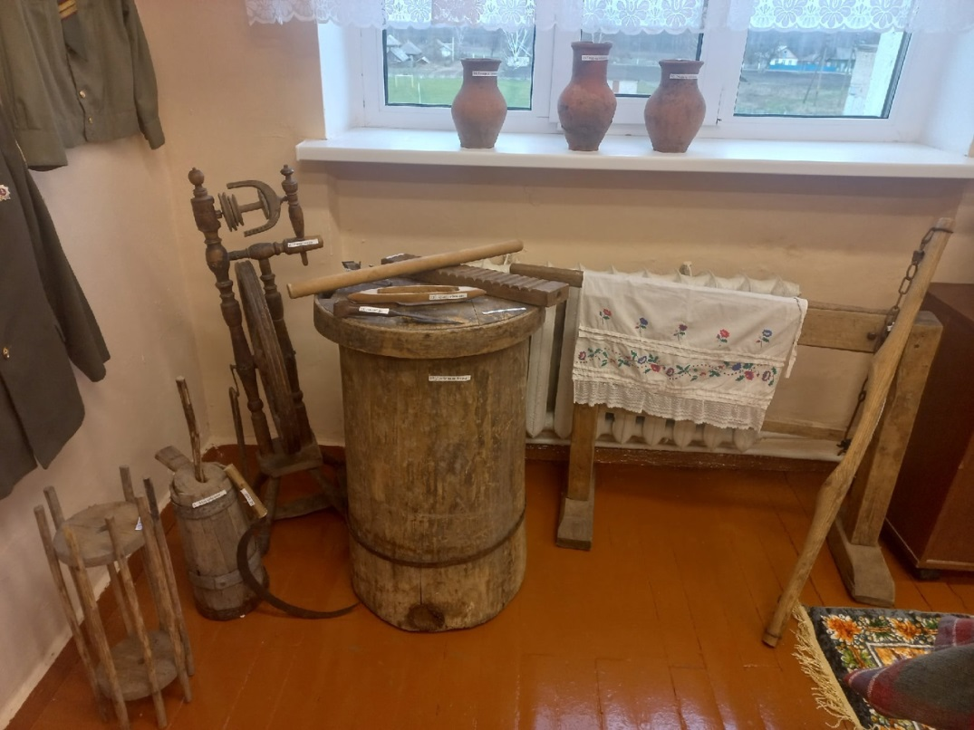
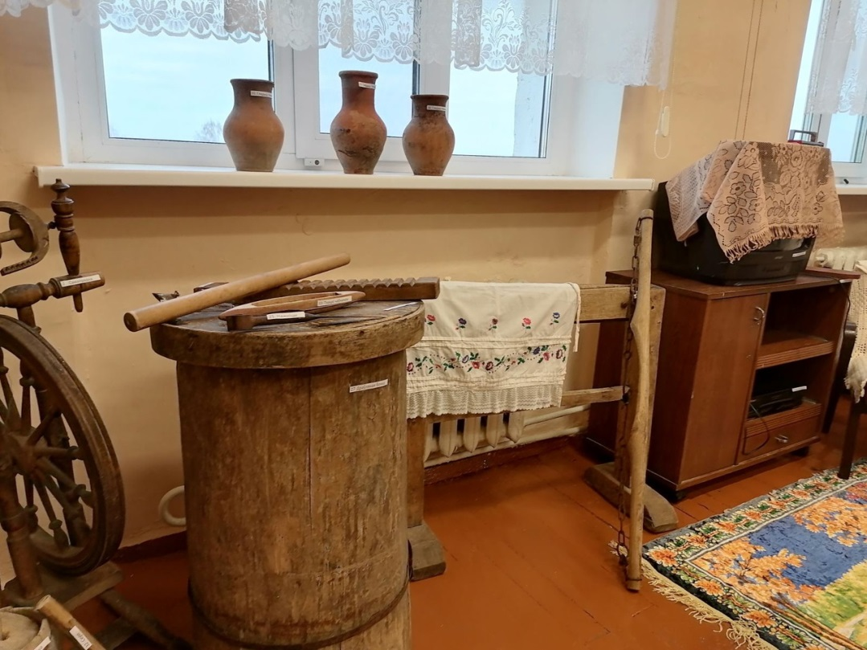
Этнаграфія “Спадчына”

Slide 7
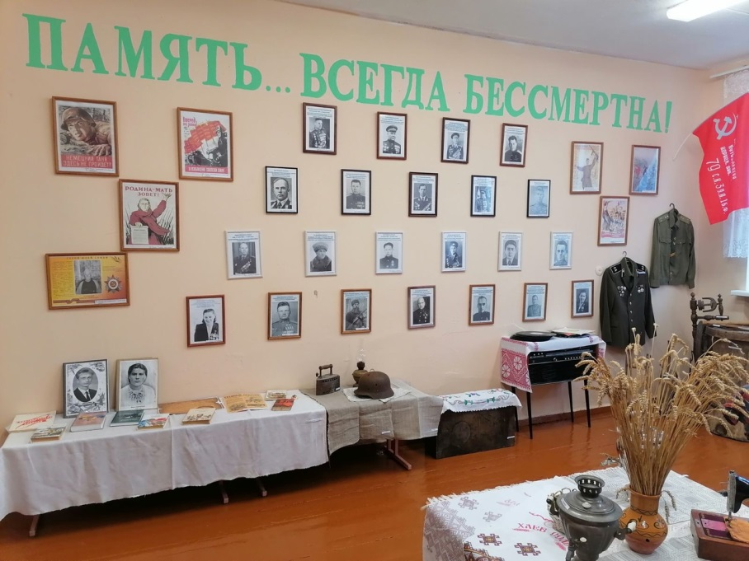
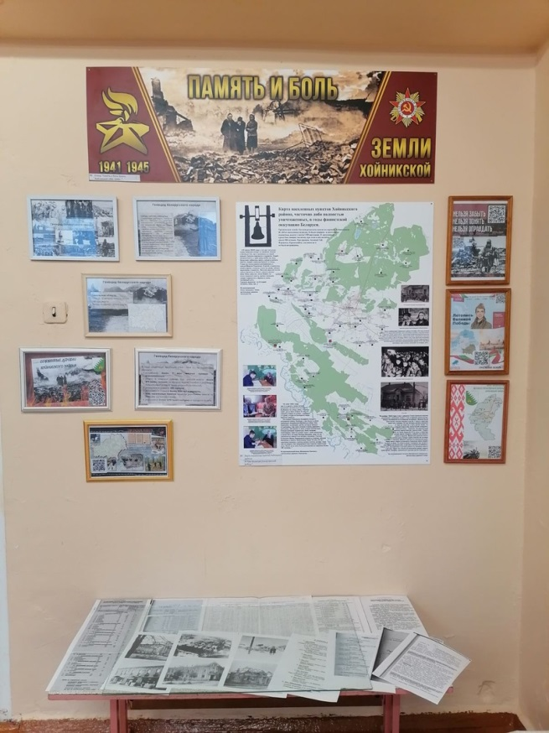
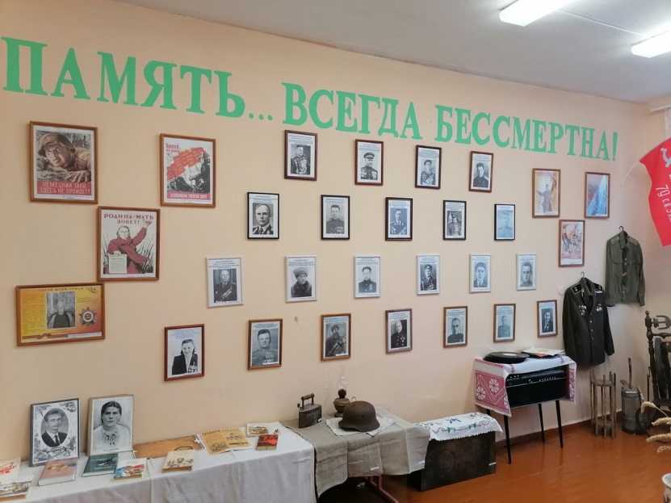
Вялікая Айчынная вайна
“Боль і памяць беларускай зямлі”

Slide 8
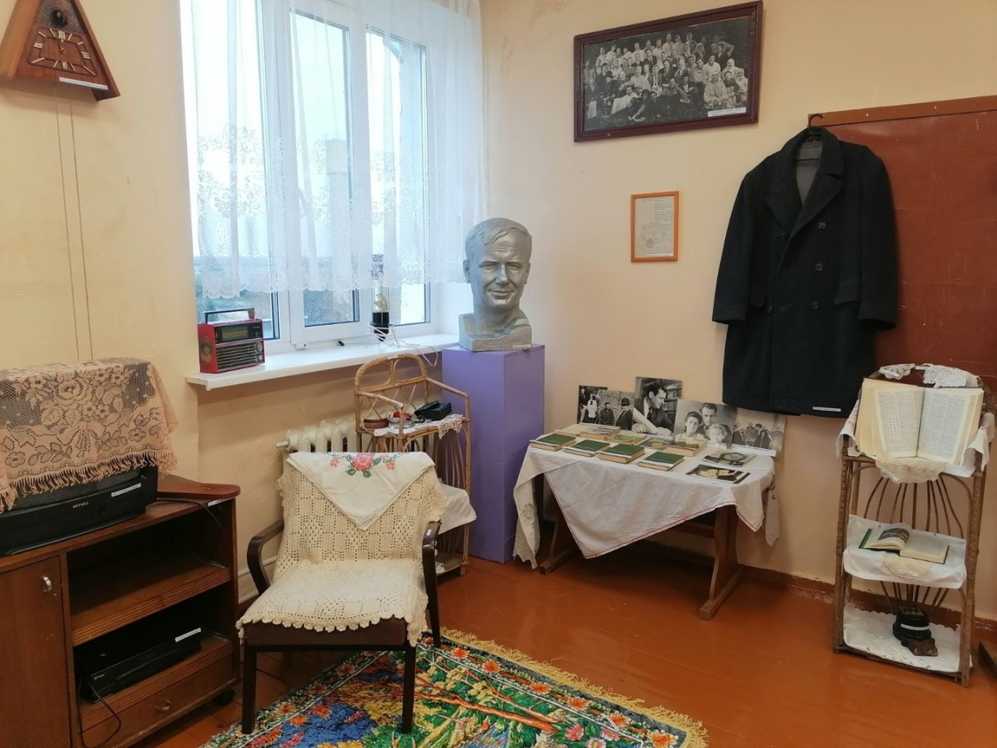
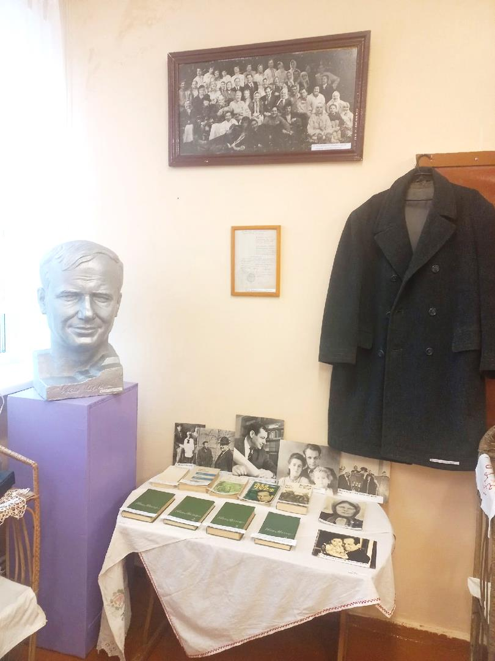
“У гонар яго названа школа”

Slide 9
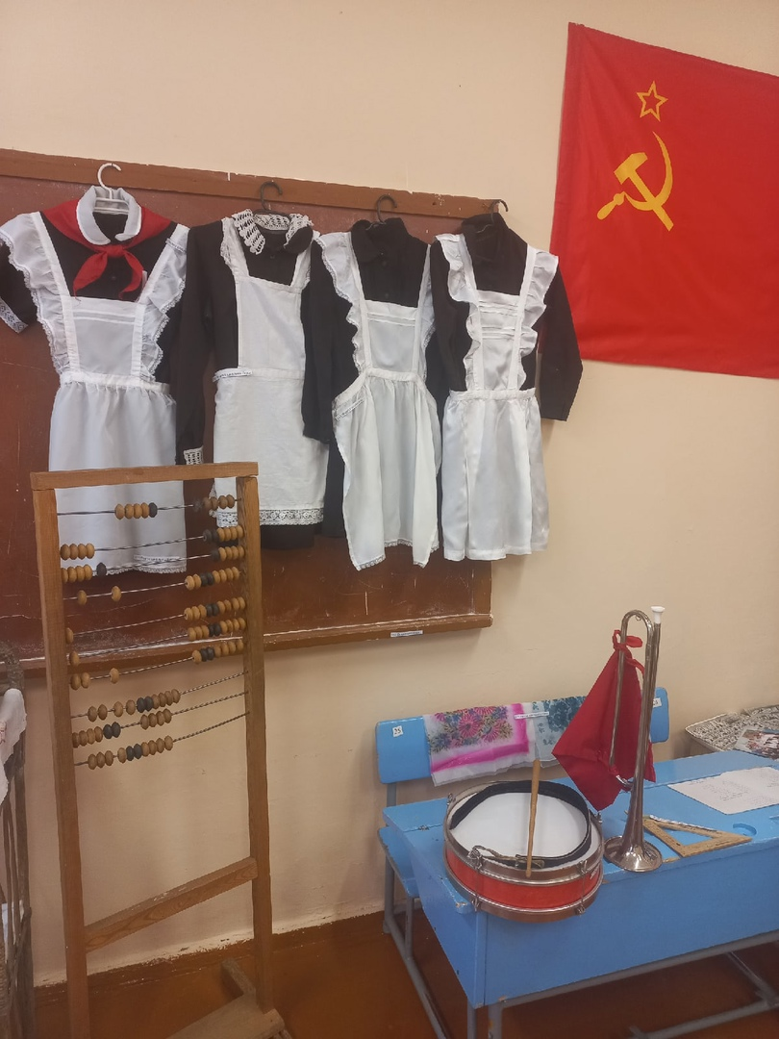
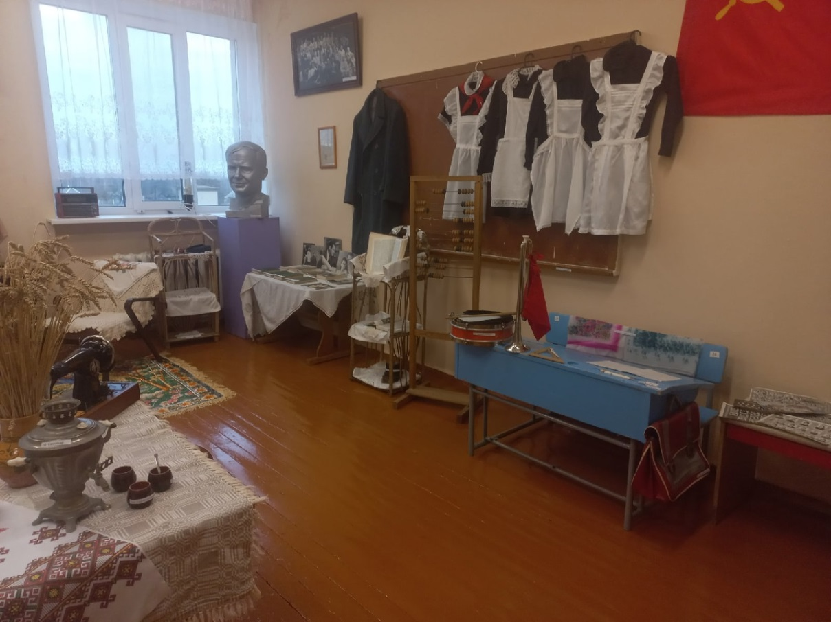
“Школьныя гады цудоўныя”

Slide 10
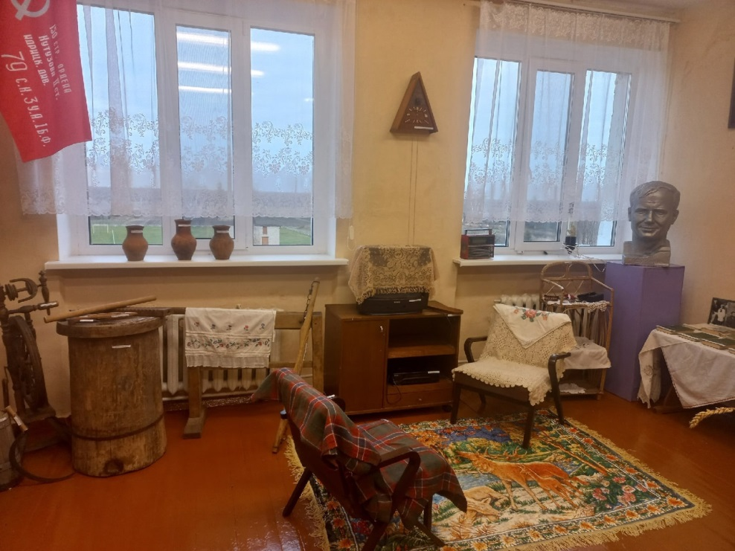
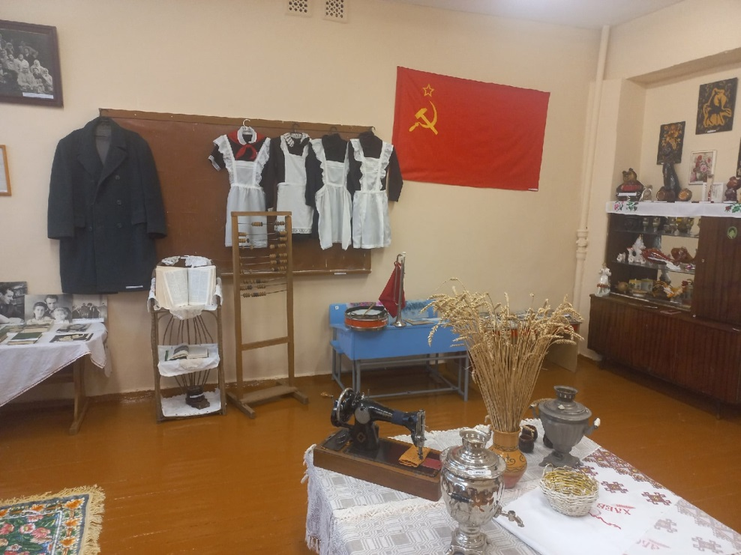
“Старым рэчам новыя магчымасці”

Slide 11
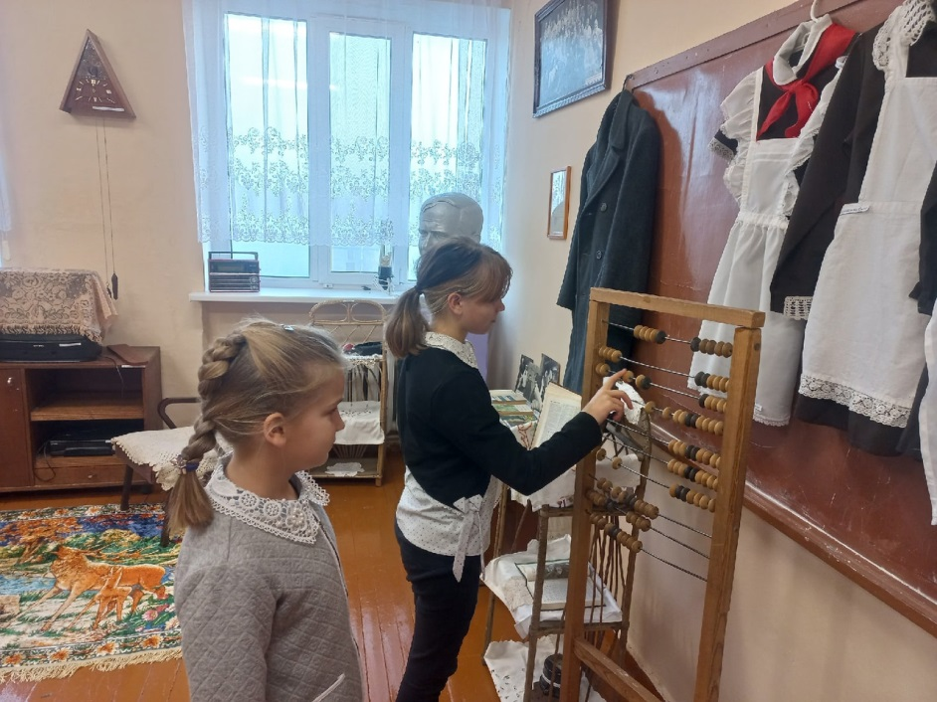
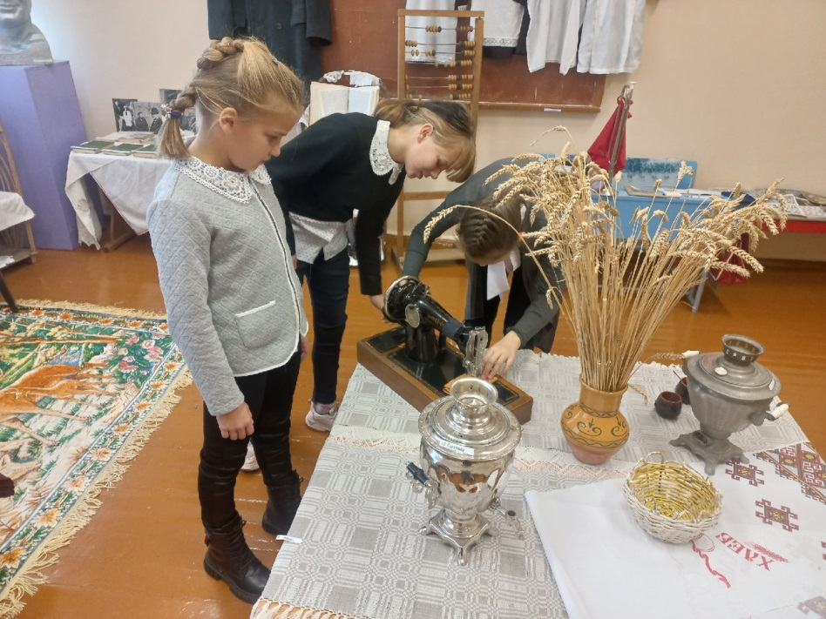
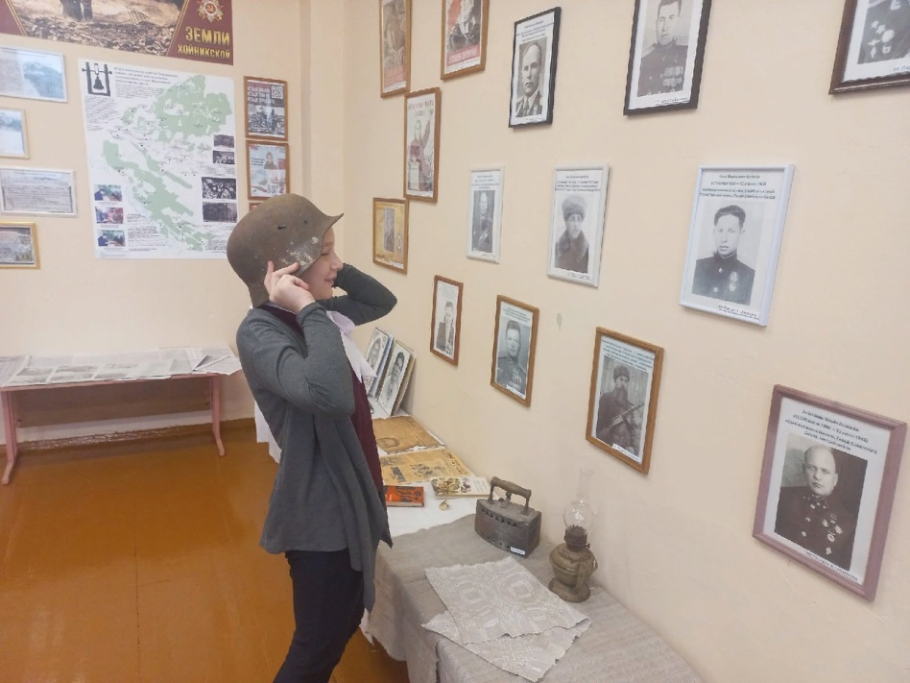
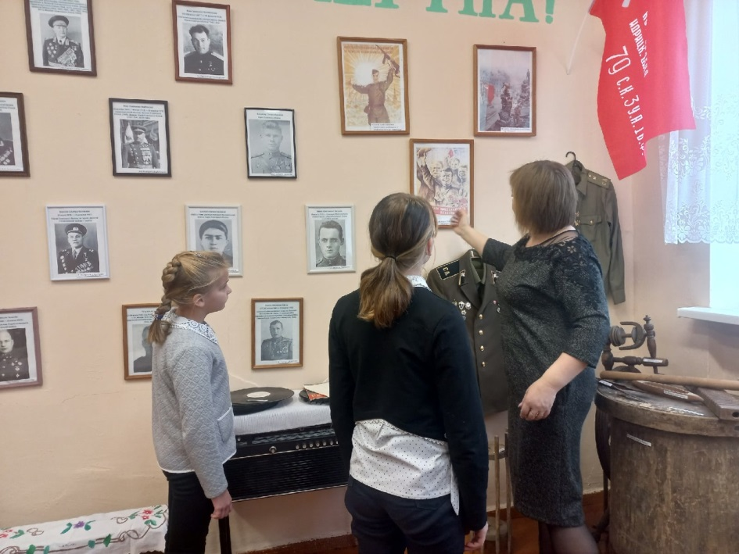
Экскурсіі

Slide 12
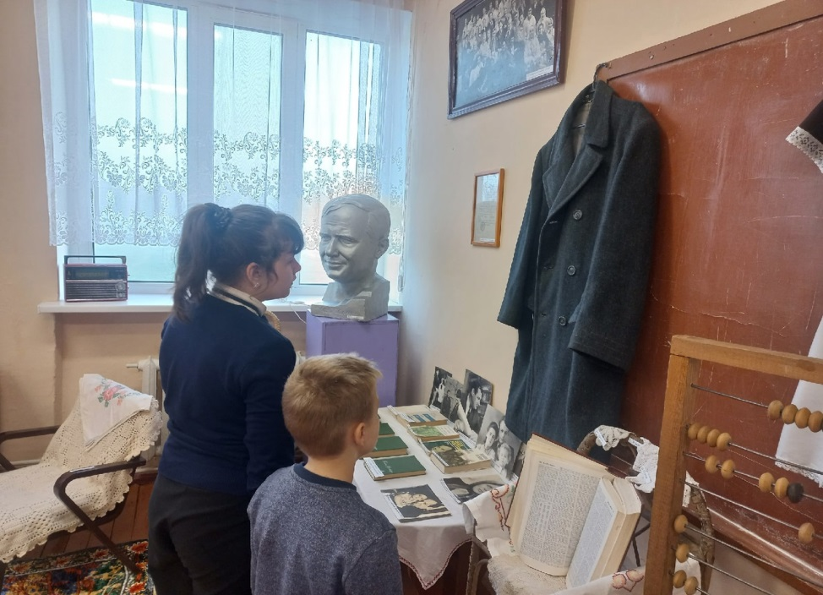
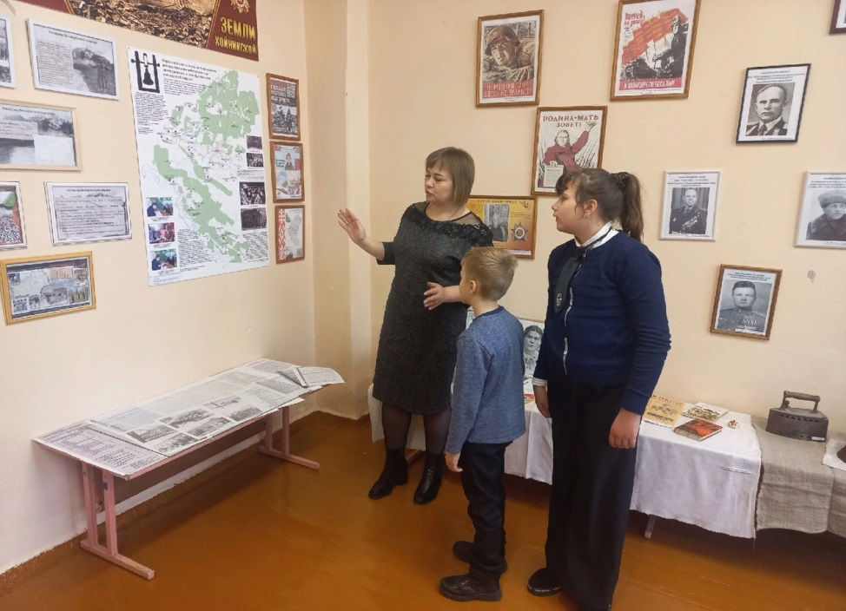
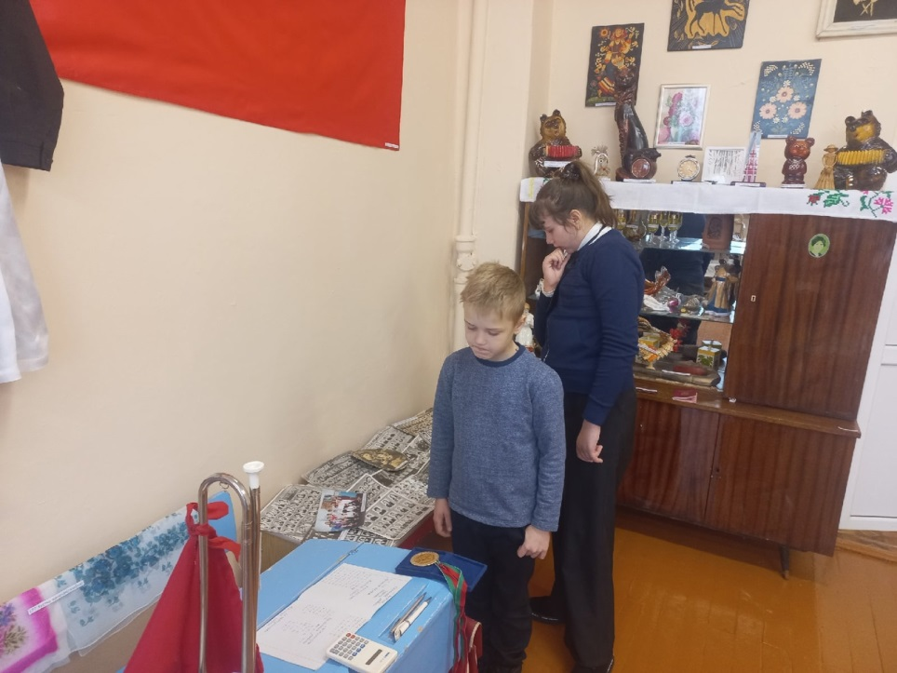
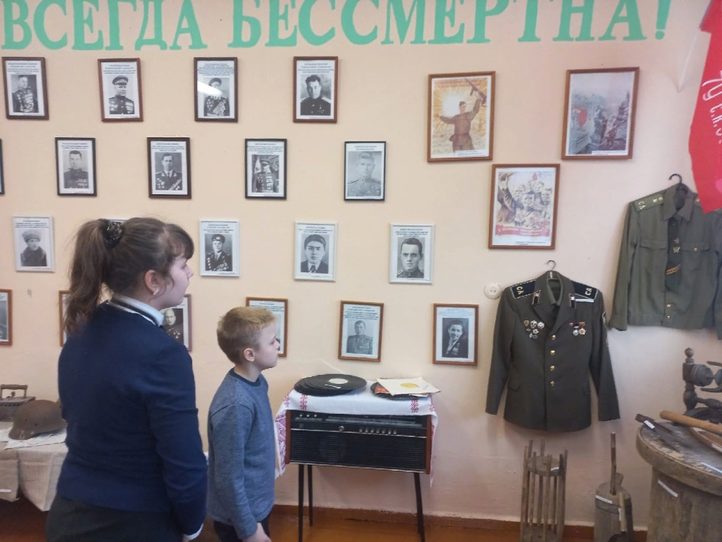
Экскурсіі

Slide 13
Часцей азірайцеся, сябры,
назад, у мінулае, каб не пагасла
свечка на покуці – у бацькоўскай
хаце, каб лягчэй было ісці наперад,
у будучыню.

